Slide 1
9.3 电磁波的发射与接收
3.1 无线电波的发射
3.2 无线电波的接收
3.3 无线电波的传播方式

Slide 2
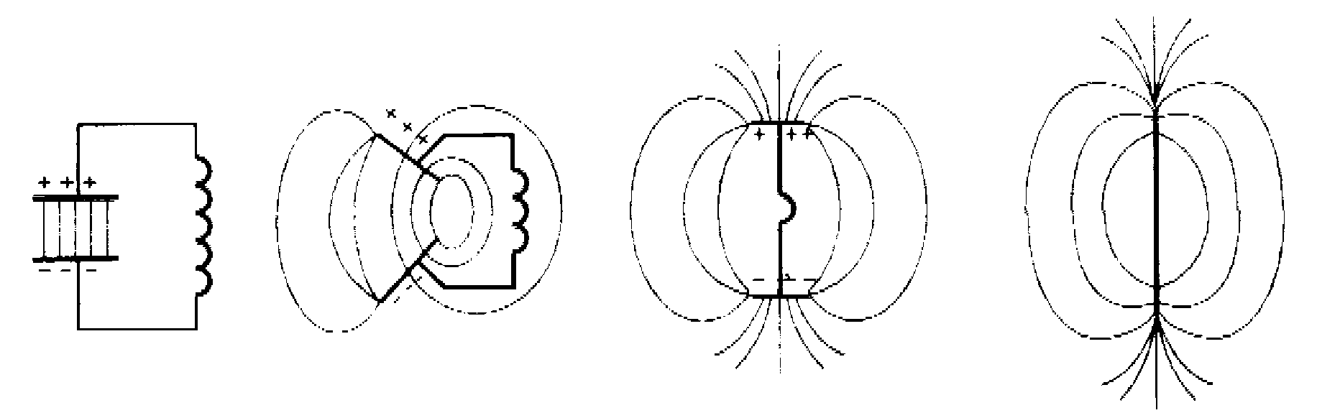
3.1 无线电波的发射
1.要有效发射电磁波，振荡电路须具有如下特点：
⑴要有足够高的振荡频率。
⑵振荡电路的电场和磁场必须分散到尽可能大的空间，这样才能有效地把能量辐射出去。

Slide 3


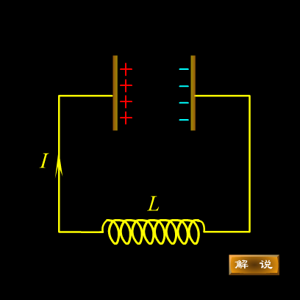
The electromagnetic field line

Slide 4
2. 发射无线电波的装置：
无线电波由开放电路发射出去
实际的发射装置
天线
开放电路
振荡器
地线
L₁
L₂
振荡器电路

Slide 5
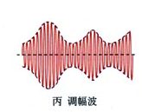
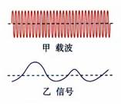
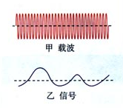

3. 无线电波传递信号的调制技术
调幅
调制
调频
方法一：调幅 AM
使高频电磁波的振幅随信号的强弱而变
方法二：调频 FM
使高频电磁波的频率随信号的强弱而变

Slide 6
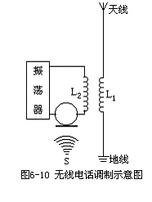

声音信号的调制过程学科网
调幅 (AM)：中波和短波波段；
调频 (FM)：微波（甚高频和超高频波段）

Slide 7
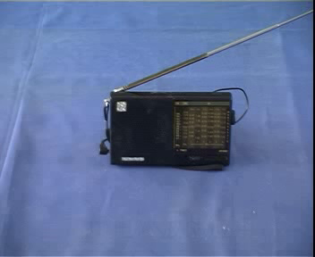
3.2 无线电波的接收
我们生活的空间布满了强弱不同的电磁波,我们又如何选出自己所需的无线电波呢?

Slide 8

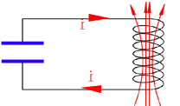
1. 接收无线电波的装置：
通过可变电容改变的固有频率，使其与接收电台的电磁波频率相同，这个频率的电磁波就在调谐电路里激起较强的感应电流，这种现象叫做电谐振
调谐电路
改变其固有频率
调谐——挑选特定的电磁波

Slide 9
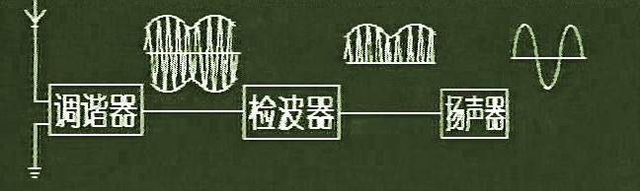
问题:用调谐器接收到的感应电流是调制的高频振荡电流，这样我们就可以感知信号了吗?

Slide 10
2.检波
从接收到的高频振荡中“检”出所携带的信号，叫做检波，它是调制的逆过程，因此也叫解调。

Slide 11
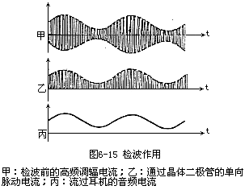
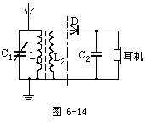

Slide 12
3. 无线电波发射和接受流程图
振荡电流
信号
调制
发射
无线电波的发射
无线电波的接收
输出
解调
调谐电路

Slide 13
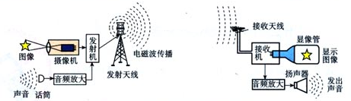
电磁波的发射与接收
发射
接收——调谐
还原
低频电信号
调制
高频载波信号
解调
检波
全过程示意图

Slide 14
3.3 无线电波的传播方式
波段 |  | 波长 | 频率 | 传播方式 | 主要用途
长波 |  | 30000m～3000m | 10kHz～100kHz | 地波 | 超远程无线电通信和导航
中波 |  | 3000m～200m | 100kHz～1500kHz | 地波和天波 | 调幅（AM）无线电广播、电报、通信
中短波 |  | 200m～50m | 1500kHz～6000kHz
短波 |  | 50m～10m | 6MHz～30MHz | 天波
微波 | 米波 （VHF） | 10m～1m | 30MHz～300MHz | 近似直线传播 | 调频（FM）无线电广播、电视、导航
 | 分米波 （UHF） | 1m～0.1m | 300MHz～3000MHz | 直线传播 | 电视、雷达、导航
 | 厘米波 | 10cm～1cm | 3000MHz～30000MHz
 | 毫米波 | 10mm～1mm | 30000MHz～300000MHz

Slide 15
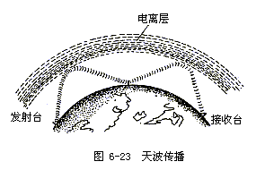
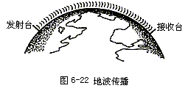
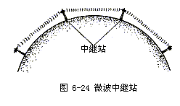
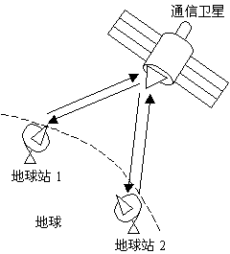
无线电波的传播方式
长波
短波
地波传播
天波传播
微波
微波中继站
微波

Slide 16
想一想
为什么不同波段的无线电波采用不同的方式传播？

Slide 17
长波
地波传播
长波： 波长较长，容易产生衍射现象。长波在地面传播时能绕过障碍物（大山、高大建筑物……）

Slide 18
短波
天波传播
长波容易被电离层吸收； 短波容易被电离层反射； 微波容易穿过电离层。

Slide 19
微波
微波中继站
微波：频率很高；直线传播。

Slide 20
微波

Slide 21
【例1】一个收音机接收电磁波的最大频率是最小频率的n倍，若调谐电路的电感不变，则电路中接收最大频率和最小频率时，电容器的电容量之比为多少？
解析: 收音机接收电磁波时，接收电路的振荡频率与电磁波的频率应该相等。

